Slide 1
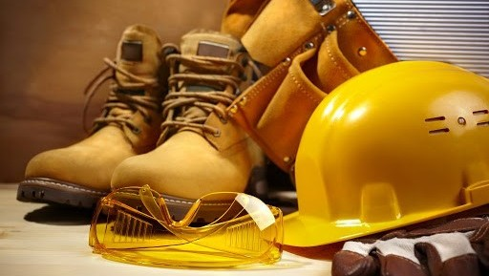
SEGURANÇA DO
TRA
BA LHO
Esse material foi desenvolvido pela Escola da
Prevenção.
Obrigado por apoiar nossa missão.
Conheça mais produtos em nosso site www.escoladaprevencao.com
Obrigado!
Herbert Bento da Escola da Prevenção

Slide 2
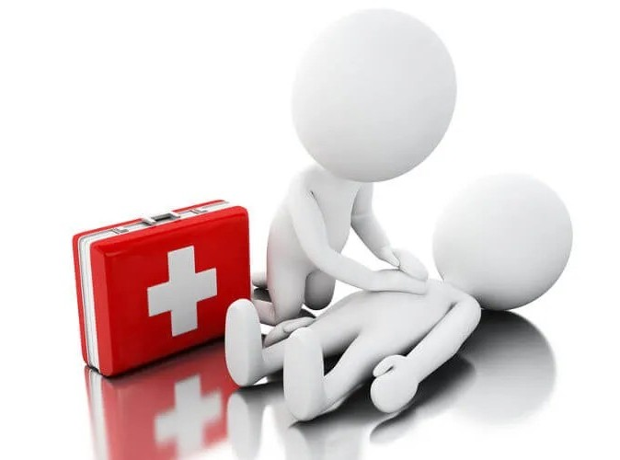
PRIMEIROS SOCORROS
Esse material foi desenvolvido pela
Escola da Prevenção.
Caso você tenha adquirido em nosso site, ótimo. Obrigado por apoiar nossa missão.
Conheça mais produtos em nosso site www.escoladaprevencao.com
Ajude as empresas brasileiras que se dedicam a produção de conteúdo na área de segurança do trabalho.
Obrigado!
Herbert Bento da Escola da Prevenção
Definição
É o pronto atendimento a partir de um sinistro até a chegada de uma equipe especializada. Não é um atendimento médico, porém representa a diferença entre a vida e a morte.

Slide 3
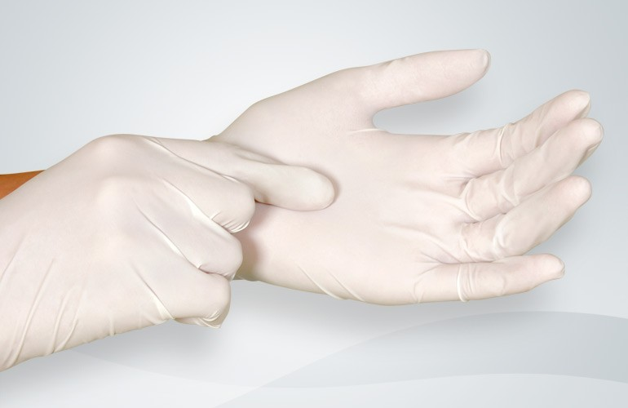
SEGURANÇA E PROTEÇÃO PESSOAL
O socorrista estará sob risco
em qualquer
socorro. O contato com sangue, saliva e outros fluídos corpóreos serão sempre uma ameaça para se contrair doenças infecciosas. Deixar o material usado no socorro exposto no local, torna-o um novo foco de infecção para outras pessoas.

Slide 4
SEGURANÇA E PROTEÇÃO PESSOAL
Procure usar luvas, máscaras, proteção ocular e aventais. Ao término do socorro, entregue o material usado à equipe especializada para que seja feito descarte correto.

Slide 5
TRIAGEM COM UMA VÍTIMA
1
2
3
Avaliação do Local
4
Avaliação do Acidente
Avaliação Orientada para o Cuidado
Pedido de Socorro

Slide 6
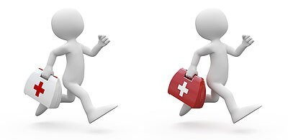
Avaliação Orientada para o Cuidado
1
É a avaliação realizada pelo socorrista no local
da emergência, até a chegada da equipe especializada.

Slide 7
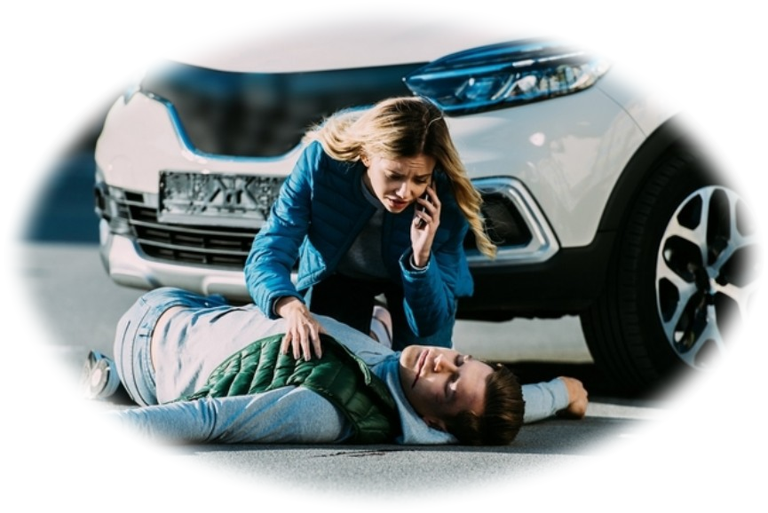
Pedido de Socorro
2
É a primeira ação do socorrista na chegada a emergência, pedir socorro é a garantia de chegada do socorro especializado, da remoção da vítima dentro da hora crítica e por conseguinte do aumento de sobrevida da vítima.

Slide 8
Pedido de Socorro
Informações do Pedido de Socorro
2
Tipo de acidente
Local exato do acidente
A quem pedir
Como pedir
Quanto tempo e o número de vítimas envolvidas

Slide 9
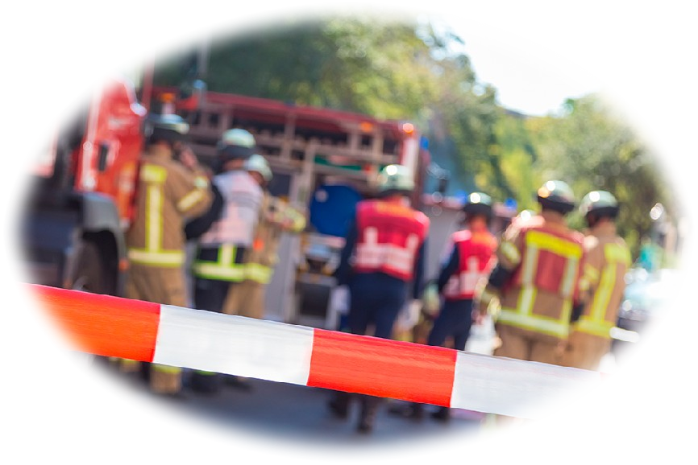
Avaliação do local
3
Ao chegar ao acidente devemos observar o local para que possamos evitar que novos acidentes venham ocorrer devido ao local em que nos encontramos oferecer risco à vítima , ao socorrista e aos curiosos.

Slide 10
Avaliação do local
Técnicas para diminuição do risco do local
3
Balizamento - manter distante o risco de invasão na área de socorro .
Sinalização - manter aviso para uma área de acesso restrito ou impedido .

Slide 11
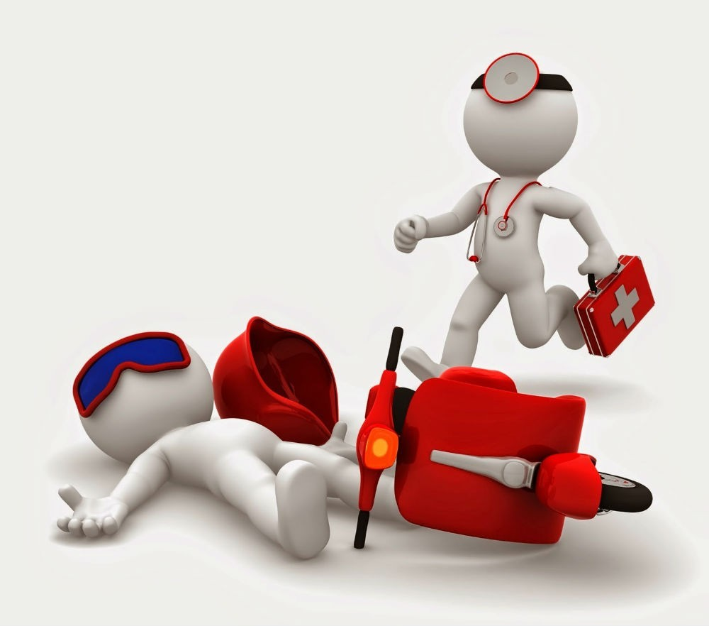
Avaliação do acidente
4
Após conseguirmos garantir a segurança do local para trabalho, podemos então avaliar e atuar sobre o acidente. Devemos observar o tipo de acidente , como aconteceu ou está acontecendo e quais riscos ainda permanecem no local.

Slide 12
Avaliação do acidente
Técnicas para diminuição dos riscos em acidentes
4
Isolamento: manter afastado do acidente toda e qualquer pessoa.
Prevenção: evitar que novos acidentes ocorram por falta de precauções com vazamentos , descargas elétricas, desmoronamentos ou tiros.

Slide 13
Avaliação de Sinais Vitais e Sinais de Apoio
SINAIS VITAIS
São evidências que devem ser encontradas em todo ser humano e que através de sua avaliação podemos estabelecer parâmetros de normalidade ou anormalidade.
Os mais importantes para nós serão :
Respiração
Pulso
Temperatura

Slide 14
Respiração
Uma vez que a respiração pare, o coração também parará de bater pouco tempo depois.
Após quatro ou seis minutos começarão os danos irreversíveis as células do cérebro.
Após dez minutos , as células do cérebro começam a morrer....
Frequência Respiratória
Bebês Crianças
25 a 50 mrpm
15 a 30 mrpm
Adolescentes e Adultos 12 a 20 mrpm

Slide 15
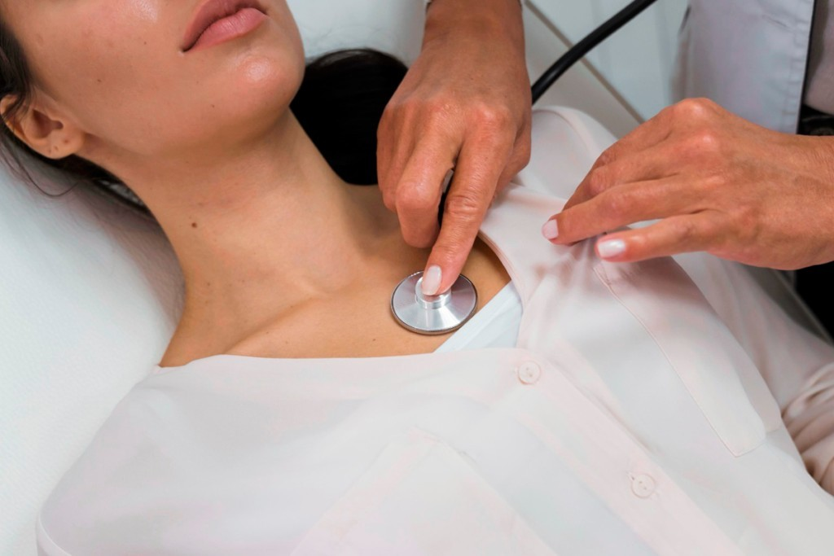
Pulso
...expansão rítmica de uma artéria que é causada pela ejeção de sangue do ventrículo cardíaco esquerdo. Pode ser sentido onde uma artéria estiver mais próxima da superfície...
...quando o coração pára, a pessoa ficará inconsciente e sua respiração parará cerca de 30 segundos após...
Freqüência Cardíaca
Recém-nascidos | 85 | a 205 bpm
Crianças ( 2 a 10 ) | 60 | a 140 bpm
Adultos | 60 | a 100 bpm

Slide 16
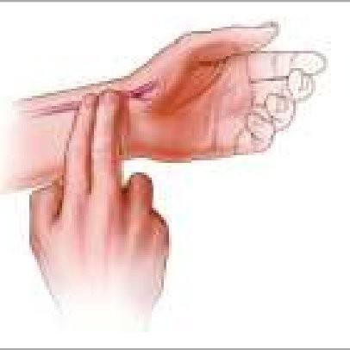
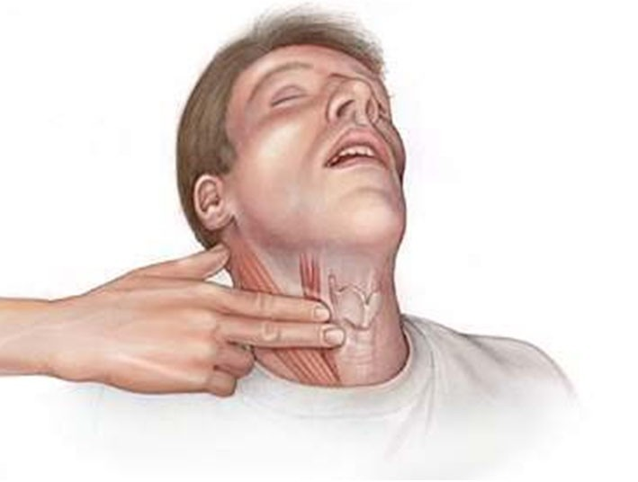
Pulso Normal
Radial ( lado externo do punho) Pulso Carotídeo (lado do pescoço) Pulso Femural (região inguinal)
Classifique o puls em: Frequencia: normal rápido ou lento Ritmo: regular ou irregular
Força: cheio ou fraco

Slide 17
Sinais de Apoio
Definição
São sinais encontrados no paciente que nos auxiliam na avaliação do quadro de estado geral, mas que não devem ser analisados de forma exclusiva.

Slide 18
Convulsões
- Aparecem praticamente em todo tipo de lesão cerebral.
Paralisia e perda de sensibilidade
Unilateral - lesão cerebral ou local Bilateral - lesão medular
-
-
Alerta A
Estímulo verbal
V
I
Estímulo doloroso Inconsciente
D

Slide 19
Avaliação de Sinais de Apoio
Dilatadas ou Midríase
- Falta de oxigênio no cérebro, choque, parada cardíaca, sangramento ou medicamento.
Contraídas ou Miose
- Lesão no SNC e medicamentos ou drogas derivados de opiáceos
Assimétricas ou Anisocoria
-Trauma craniano.

Slide 20
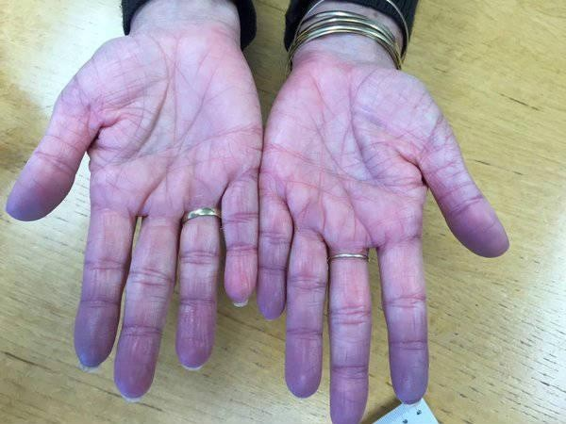
Avaliação de Sinais de Apoio
Cor da Pele
Cor azulada ou cianótica
Sinal de insuficiência respiratória, presença de gás carbônico no organismo.
Pálida
Possível sangramento ou obstrução dos vasos sanguíneos para a área pálida.

Slide 21
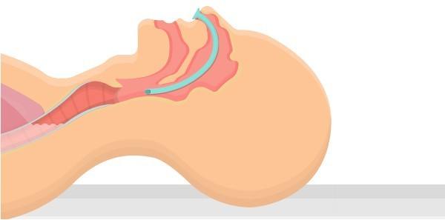
Avaliando ABCD
A – Airway – Via Aérea
A cabeça e o pescoço deverão ser mantidas em alinhamento e somente o queixo e o maxilar deverão ser colocados para a frente.

Slide 22
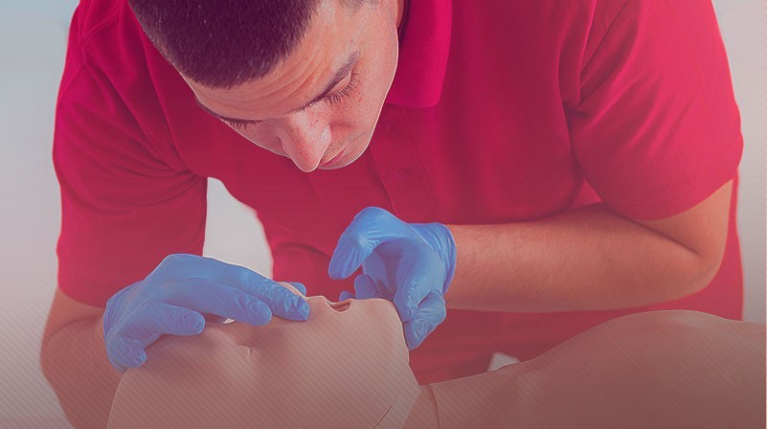
Avaliando ABCD
B – Breathing – Ventilação e oxigenação
Verifique se existe algum corpo estranho na cavidade oral, retirando-o e realizando varredura digital (somente se a vítima estiver inconsciente).
-
-
Verifique se ela respira, VER – OUVIR – SENTIR; se negativo, faça respiração boca-máscara.

Slide 23
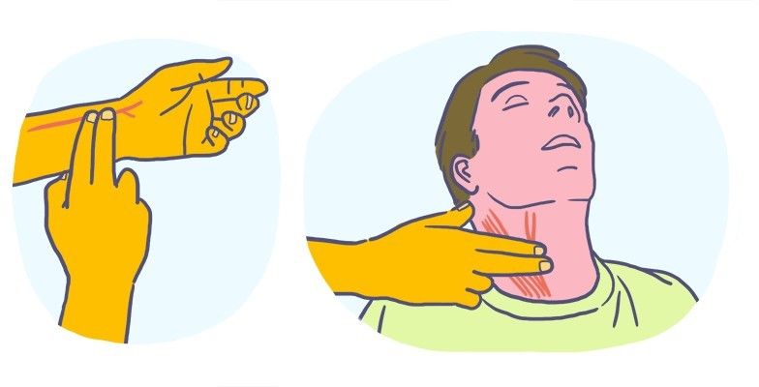
Avaliando ABCD
C – Circulation – circulação
Verifique o pulso radial, se ausente, verifique o pulso carotídeo.
Caso ausente, inicie a compressão cardíaca.

Slide 24
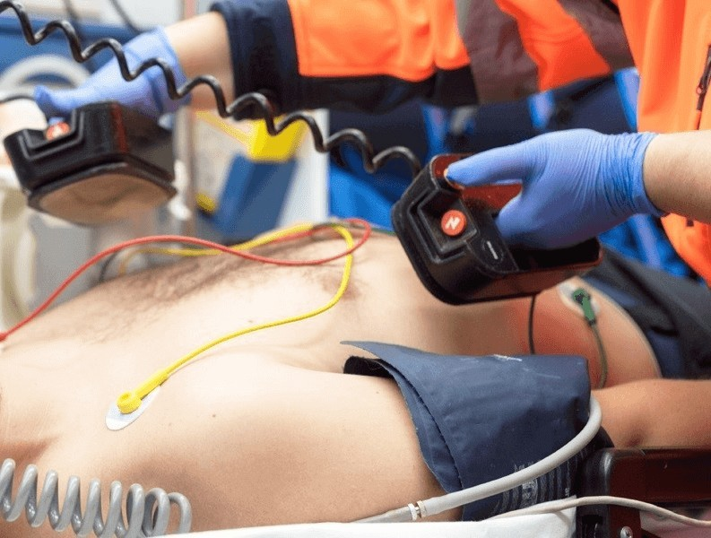
Avaliando ABCD
D – Desfibrilation – Desfibrilação Ventricular
Está presente em muitas vítimas por parada cardíaca e choque elétrico.
Deverá ser usado o desfibrilador (cardioversor elétrico), a fim de estabelecer o ritmo cardíaco.

Slide 25
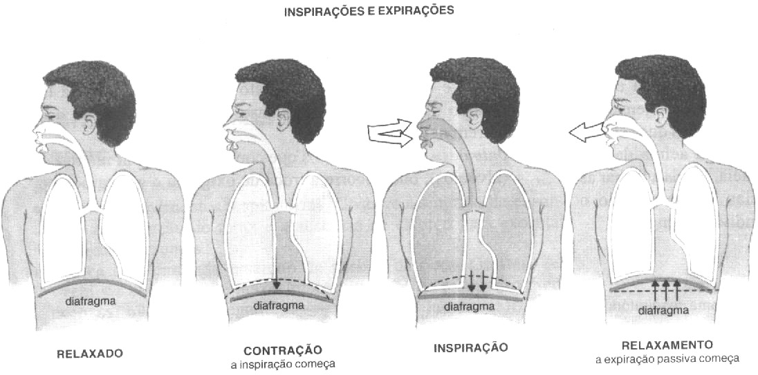
Respiração

Slide 26
Ventilação
Volume Respiratório no adulto
Volume corrente em uma inspiração
500 ml
Volume reserva inspiratória 3.000 ml
Volume residual que permanecem nos alvéolos e bronquíolos após expiração
1.200 ml

Slide 27
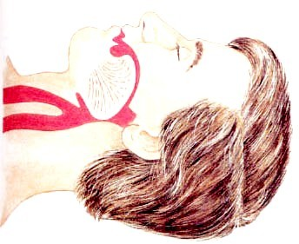
Respiração
Obstrução das vias aéreas superiores
- Sinais, sintomas e causas :
•
•
•
•
•
Dificuldade respiratória Ansiedade
Ronco - queda da língua
Gorgolejo - sangue, saliva e vômito Pequenos objetos, próteses e dentes

Slide 28
Respiração
Sinais de insuficiência respiratória
Narinas sempre expandidas Respirando forte pela boca Ruídos na respiração
Ritmo respiratório irregular ou acelerado Inconsciência
•
•
•
•
•

Slide 29
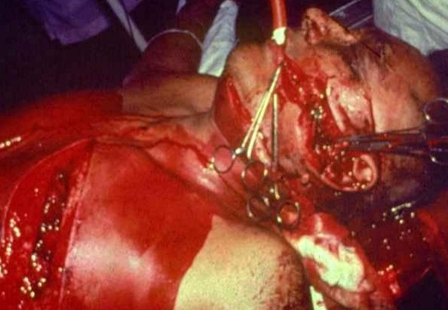
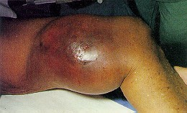
Circulação
Hemorragias
Leves
Graves
Internas
Externas

Slide 30
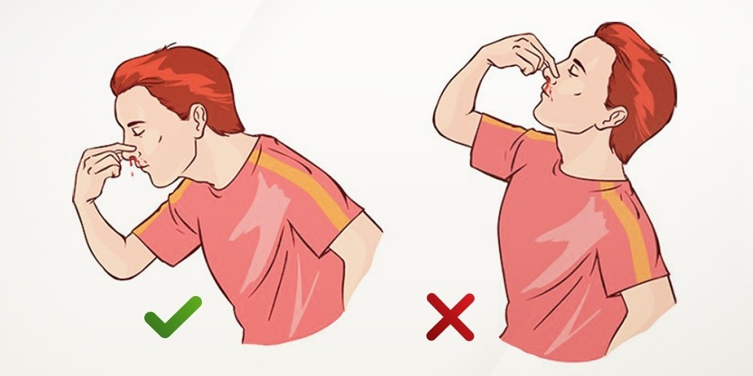
Circulação
Tipos de sangramentos
•
•
•
•
•
Boca Nariz Ouvido Ânus Vagina

Slide 31
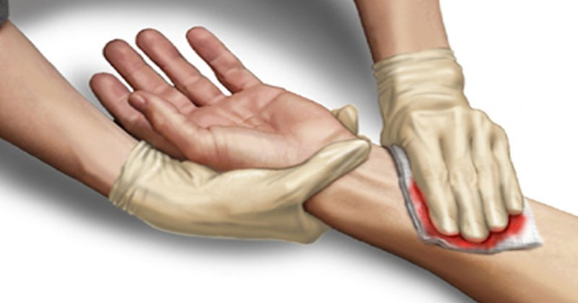
Circulação
O que fazer ?
Compressão direta sobre a lesão Elevação do membro lesado Compressão dos pontos arteriais
•
•
•
Relação sinais vitais/perda sanguínea até 15% do volume sanguíneo, discreta taquicardia
de 15% a 30 % , taquicardia e aumento da FR de 30% a 40%,taquicardia, palidez e queda da pressão
mais de 40%, taquicardia e pressão arterial muito baixa
•
•
•
•

Slide 32
Circulação
Choque hipovolêmico ou hemorrágico
Choque é a reação do organismo ao fracasso do sistema circulatório em fornecer sangue suficiente para todos os órgãos vitais do corpo.

Slide 33
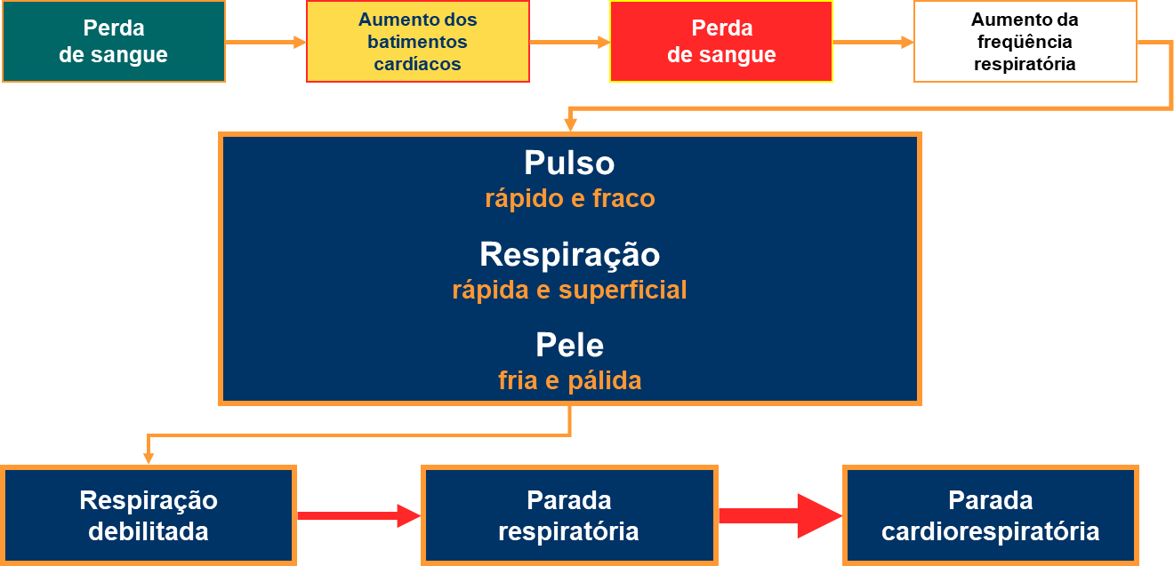
Circulação

Slide 34
Circulação
Sinais de Parada Cardio-respiratória
Perda da consciência
Ausência de respiração
Ausência de pulso Midríase ( Dilatação da Pupila)
•

Slide 35
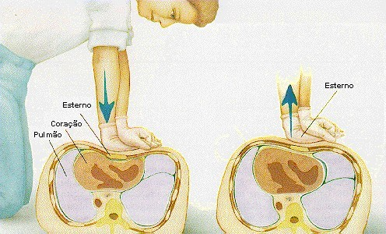
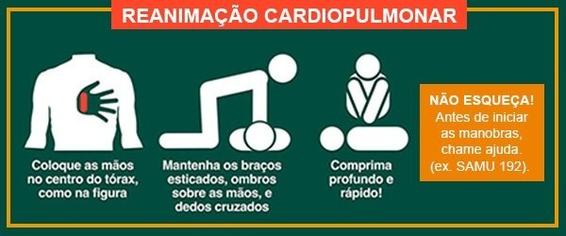
Reanimação Cardiopulmonar
Protocolo para Adulto
•
Em anteparo rígido, verifique as vias aéreas e a respiração. Se estiver parado, faça 2 ventilações . Verifique o pulso e constate que não há pulsação, faça 30 compressões torácicas.
•
Ritmo 100 compressões por minuto

Slide 36
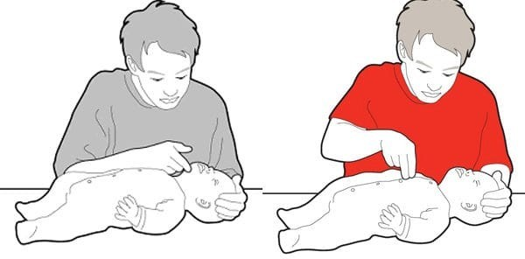
Reanimação Cardiopulmonar
Protocolo para Crianças
Verifique as vias aéreas e a respiração. Se estiver parado, faça 2 ventilações;
Verifique o pulso e constate que não há pulsação, faça 30 compressões torácicas;
Ritmo 100 compressões por minuto.
Se a criança for menor de 01 ano, não force tanto a cabeça para trás e cheque o pulso.
•

Slide 37
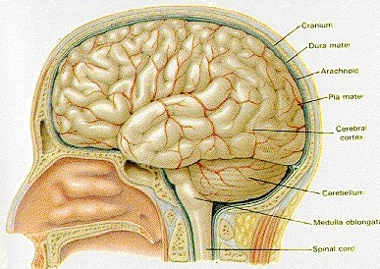
Traumas na cabeça e na coluna vertebral
Crânio e encéfalo
Crânio
Dura mater
Aracnóide Pia mater
Córtex Cerebral
Esse material foi desenvolvido pela Escola da Prevenção.
Caso você tenha adquirido em nosso site, ótimo. Obrigado por apoiar nossa missão.
Conheça mais produtos em nosso site www.escoladaprevencao.com
Ajude as empresas brasileiras que se dedicam a produção de conteúdo na área de segurança do trabalho.
Obrigado!
Herbert Bento da Escola da Prevenção
Cerebelum
Tronco Cerebral Medula

Slide 38
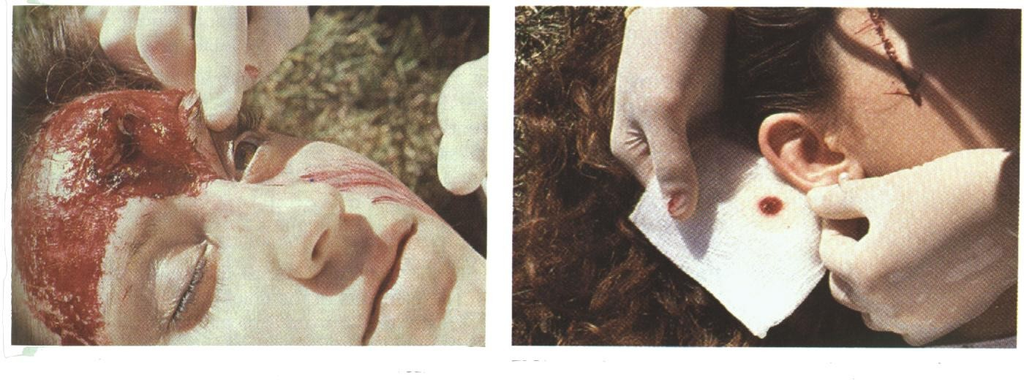
Traumas na cabeça e na coluna vertebral
Sinais e Sintomas de Traumas na Cabeça
•
•
•
•
•
•
•
Inconsciência
Cortes profundos na cabeça Tecido cerebral exposto Edema e descoloração da pele Pupilas desiguais
Sangramento pela orelha e pelo nariz Alteração nos sinais vitais .

Slide 39
Traumas na cabeça e na coluna vertebral
Cuidados no Trauma na Cabeça
Mantenha o paciente em repouso
Controle a hemorragia
Converse com o paciente para perceber alterações no nível de consciência
Faça curativos nas feridas abertas

Slide 40
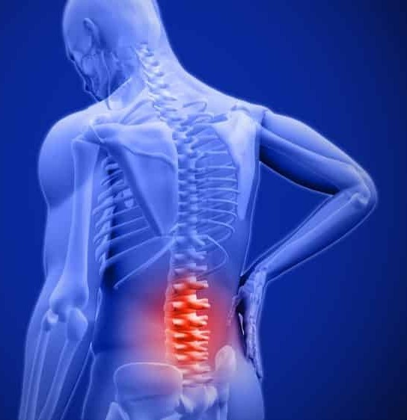
Traumas na cabeça e na coluna vertebral
Sinais e sintomas do Trauma na Coluna Vertebral
•
•
Dificuldade para respirar
Dormência, fraqueza, perda de
sensibilidade nos membros Paralisia dos membros
•
•
Dor e muita sensibilidade na parte
posterior do pescoço ou na coluna
Perda de controle da bexiga e do intestino
•

